Slide 1
«Чудеса на грядках»
Познавательно-исследовательский проект для детей старшей группы.
Над проектом работали:
Карташова Т.М
Маврина И.Н
Окушко Т.А

Slide 2
Актуальность проекта
Чем глубже ребёнок познает таинства окружающего мира, тем больше вопросов у него возникает. Основная задача взрослого состоит в том, чтобы помочь ребёнку самостоятельно найти ответы на эти вопросы. Чтобы удовлетворить детскую любознательность, мы создали условия для поисково-исследовательской деятельности детей.

Slide 3
Мир растений удивительный и разнообразный. Каждый внимательный наблюдатель и исследователь может открыть в нём для себя что-то новое. Экспериментирование и наблюдение играют большую роль в развитии ребёнка (умение сравнивать, обобщать, делать выводы). Кроме того, он приучается к аккуратности, обращает внимание на детали, не упускает из виду общую картину. Дети испытывают большой интерес к подобной деятельности, склоняются к самостоятельному наблюдению за объектами живой природы. Все вышеизложенное стало основой для разработки проекта «Чудеса на грядках».

Slide 4
Участники проекта
Дети старшего дошкольного возраста
Воспитатели
Родители воспитанников
Срок реализации
Апрель - Сентябрь

Slide 5
Цель проекта
Создание условий для развития познавательного интереса детей старшего дошкольного возраста к исследовательской деятельности через вовлечение дошкольников в практическую деятельность по выращиванию огородных растений.

Slide 6
Задачи проекта
Формировать интерес познавательно-исследовательской деятельности;
Расширять знания детей об особенностях строения и условиях роста растений;
Привлекать детей к активной самостоятельной деятельности по выращиванию растений;
Развивать творческие способности детей, любознательность, поисковую деятельность;
Воспитывать бережное и заботливое отношение к растениям;
Формировать партнерские взаимоотношения между педагогами, детьми и родителями.

Slide 7
Подготовительный этап:
-определение целей и задач проекта;
-подбор методической и художественной литературы;
-подбор материала для продуктивной деятельности;
Практический этап:
-подготовка почвы, посадка семян;
-уход за ними (полив, прополка, рыхление почвы);
-наблюдение за растениями
Заключительный этап:
-сбор урожая вместе с детьми;
-постановка и показ сказки «Праздник урожая»

Slide 8
Предполагаемый результат
У детей появится желание по собственной инициативе ухаживать за растениями;
Повысится экологическая компетентность детей: дети узнают много интересного о жизни растений, исследуя опытным путем условия необходимые для их роста;
Дети научатся вести наблюдения и делать выводы;
Повысится педагогическая компетентность родителей, их заинтересованность в познавательном досуге своего ребенка, появятся общие интересы детей и родителей;
Получение первого положительного опыта, получение результатов собственных трудовых действий.

Slide 9
Работа с родителями
Приобретение необходимого оборудования для оформления огорода на улице;
С помощью родителей собрали коллекцию семян;
Изготовление Пугала Огородницы;
Изготовление табличек-указателей с названиями растений.

Slide 10
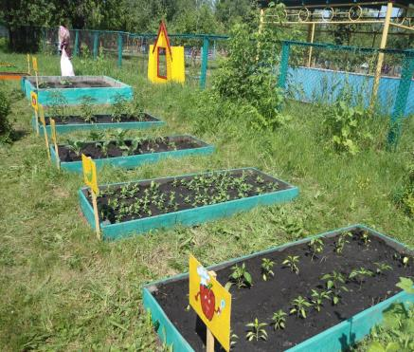
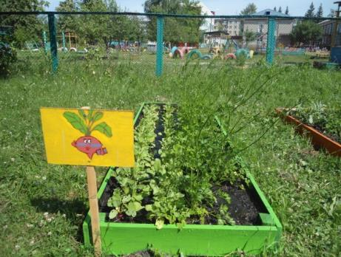
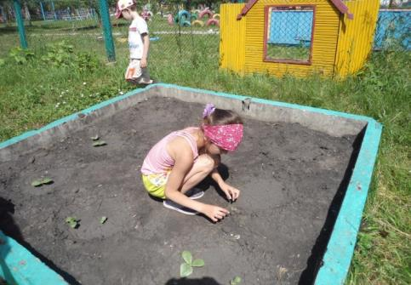
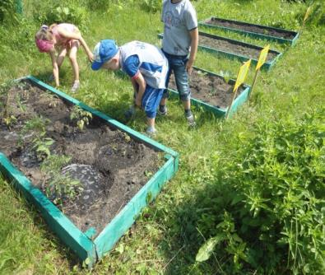
Реализация проекта
Знает каждый садовод,
что такое «ОГОРОД».
Это там, где все
растет.
Там редис и лук –
это знают все вокруг!

Slide 11
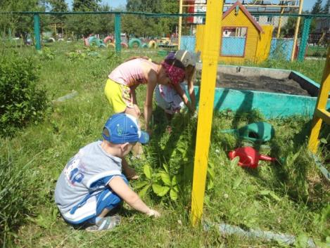
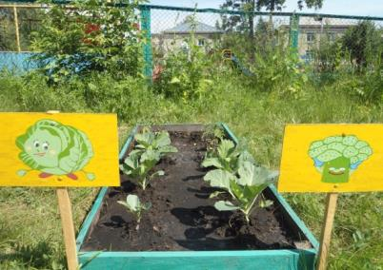
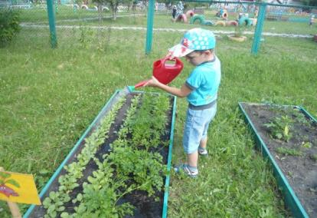
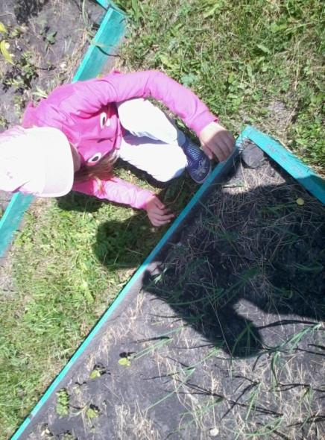
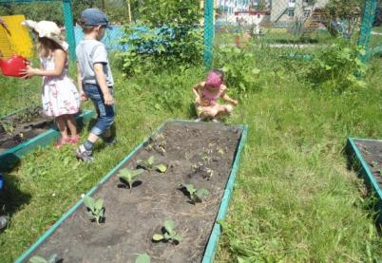
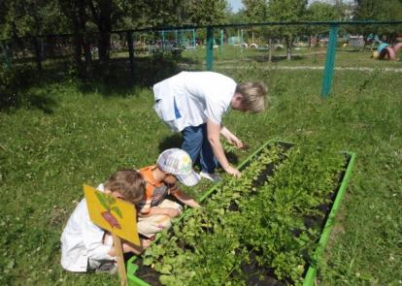
Огород наш, огород,
Все на нем всегда растет
Если руки не ленивы
Если мы трудолюбивы.

Slide 12
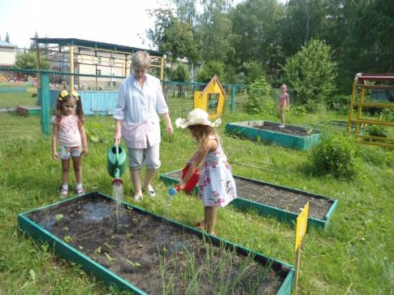
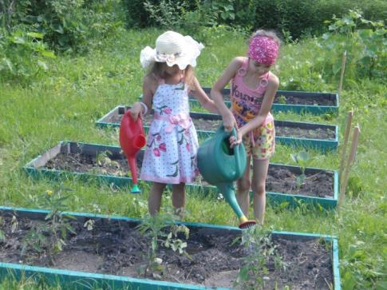
Проявить должны заботу,
Видно по труду работу.
И тогда наш огород
Расцветёт и оживёт.

Slide 13
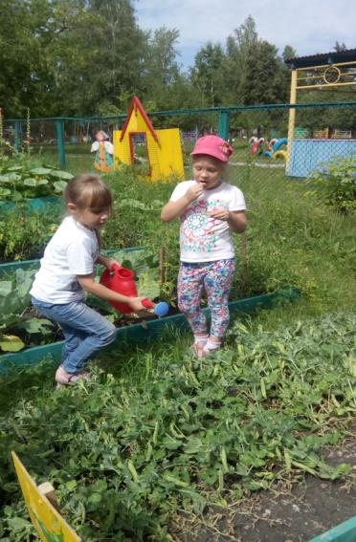
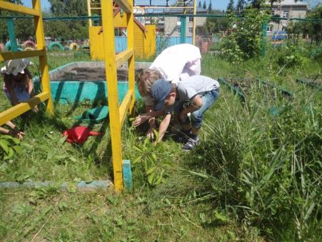
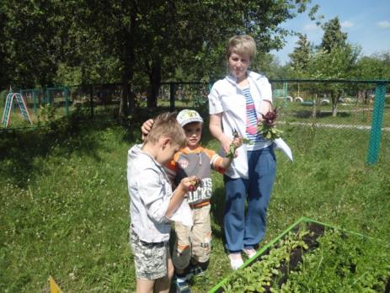
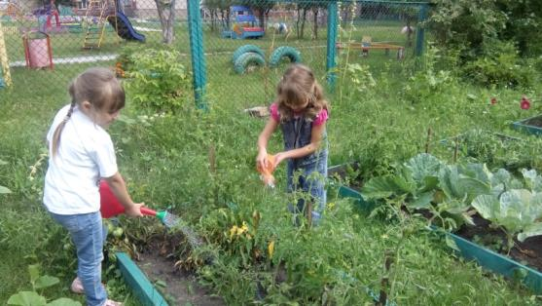
Подрастут слегка расточки,
Их польем в своём садочке.
Чуть земельку распушим
И корням дышать дадим.

Slide 14
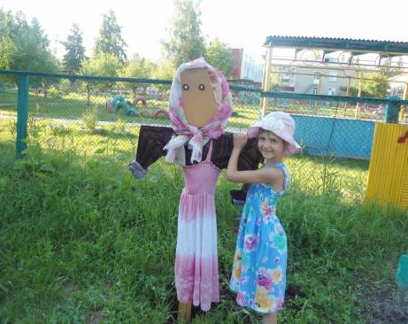
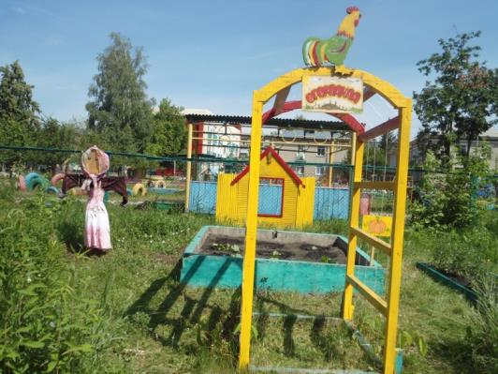
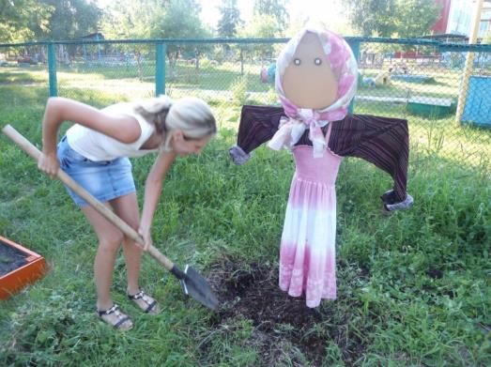
Разоделось пугало
В модные одёжки
Есть на них и пуговки
Пряжки и застёжки.

Slide 15
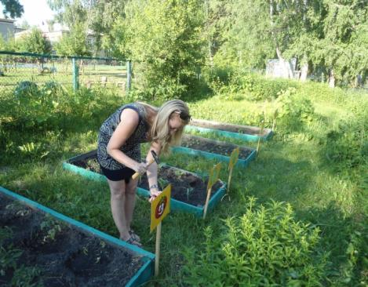
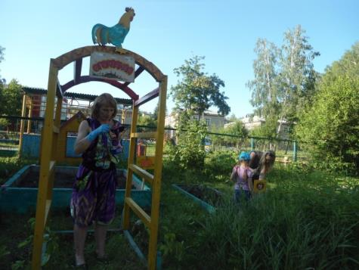
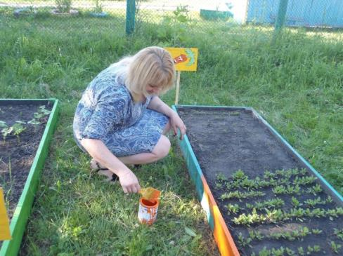
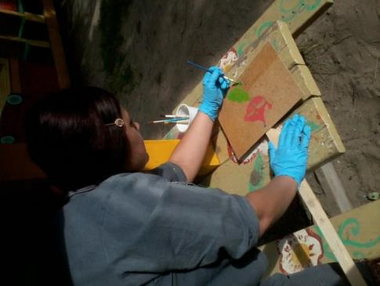
Родители, работаем в тесном содружестве с вами! Очень активные наши мамы! Вы помогаете деткам вашим Огород в детском саду сделать лучше и краше!

Slide 16
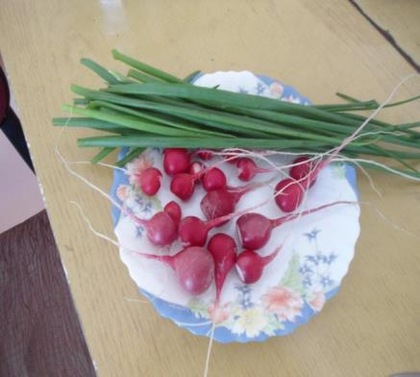
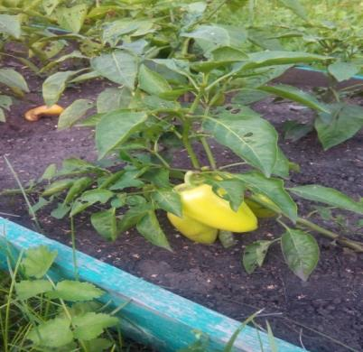
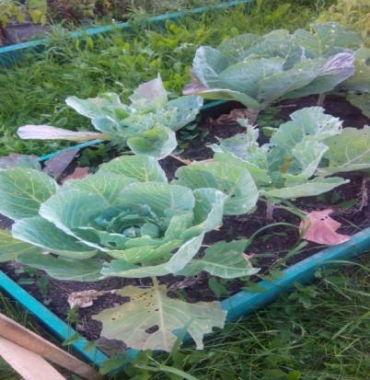
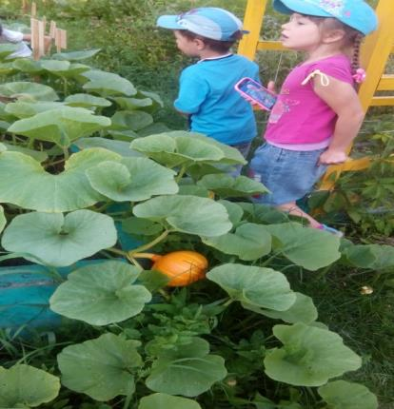
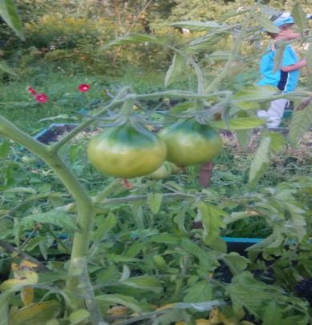
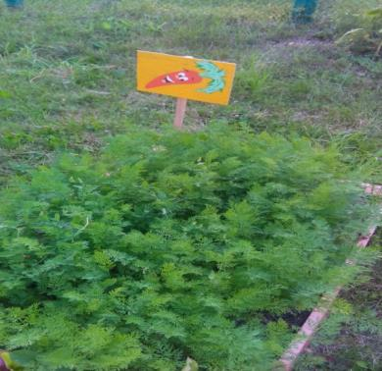
Свежие огурчики, помидоры, перчики Овощи все свои, до чего ж они вкусны…

Slide 17
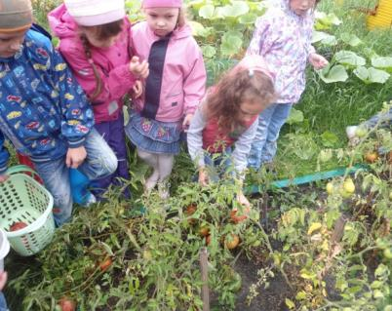
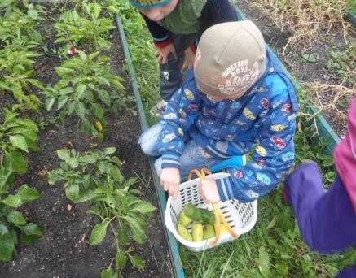
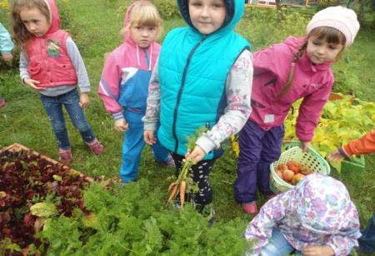
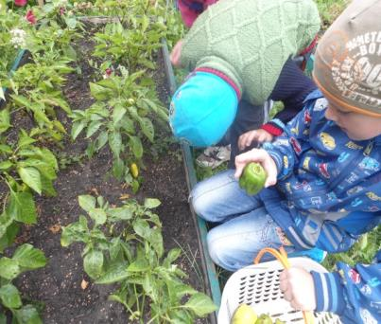
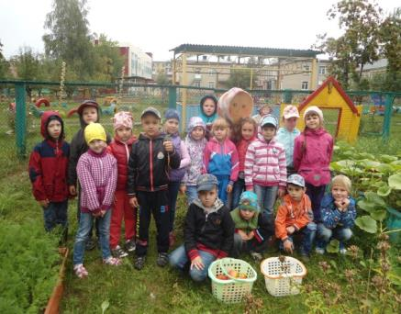
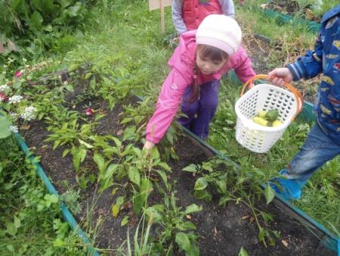
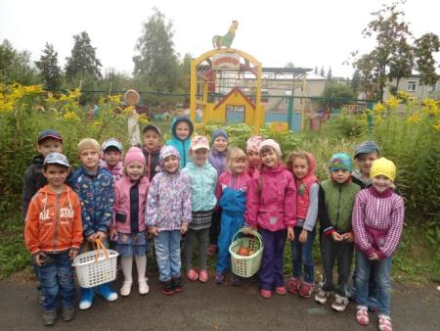
Огород мы посадили,
чтобы маленький народ
был здоровым круглый год!
Огород в саду у нас
Ну, конечно, просто
КЛАСС!

Slide 18
Вывод
Таким образом, данный проект способствовал тому что, уровень интереса детей старшего возраста к исследовательской деятельности в познании растительного мира значительно возрос. Повысилась экологическая компетентность детей: могут различать все виды огородных растений, знают особенности их строения, условия их роста. У детей появилось желание по собственной инициативе ухаживать за растениями, появился интерес и стремление к взаимодействию с родителями и педагогами. Данный проект подтвердил, что в дальнейшем необходимо формировать эстетическое отношение к природе, углублять знания, совершенствовать навыки, поддерживать инициативу. И тогда ребёнок проявит интерес к познавательно – исследовательской деятельности, будет самостоятельно и творчески осваивать новые способы исследований.

Slide 19
СПАСИБО
ЗА ВНИМАНИЕ!

